Slide 1
মাল্টিমিডিয়া ক্লাসে সবাইকে স্বাগতম

Slide 2
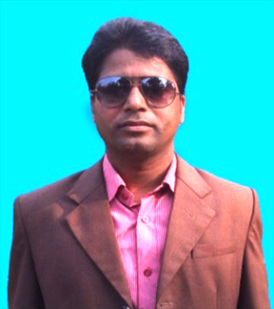
শিক্ষক পরিচিতি
মোঃ শওকত আলী
সহকারী শিক্ষক
বিষ্ণুপুর সরকারি প্রাথমিক বিদ্যালয়
তারাগঞ্জ, রংপুর।

Slide 3
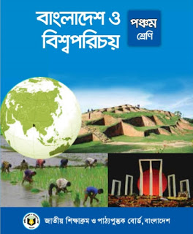
পাঠ পরিচিতি
শ্রেণি : পঞ্চম
বিষয় : বাংলাদেশ ও বিশ্ব পরিচয়
সাধারণ পাঠ : আমাদের অর্থনীতি : কৃষি ও শিল্প
বিশেষ পাঠ : বাংলাদেশ একটি ........ আমদানি করতে হয়।
সময় : ৪০ মিনিট
তারিখ : ১৭/০৮/২০২০ খ্রিঃ

Slide 4
শিখনফল
১৫.৩.১ বাংলাদেশের প্রধান প্রধান কৃষিজাত দ্রব্য সম্পর্কে বলতে পারবে।
১৫.৩.২ বাংলাদেশ যে একটি কৃষিভিত্তিক দেশ বলতে পারবে।

Slide 5
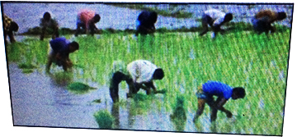
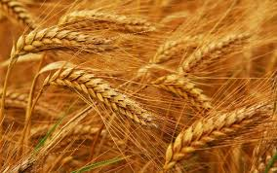
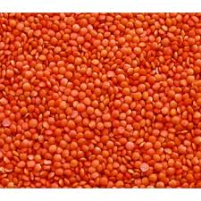
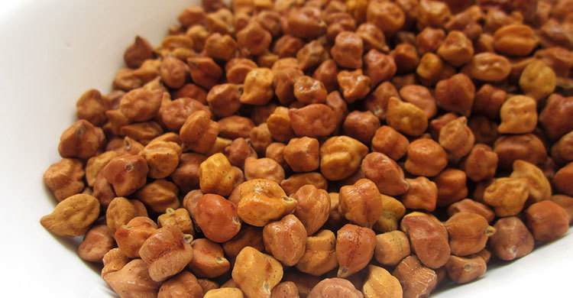
এসো আমরা কিছু ছবি দেখি

Slide 6
আজকের পাঠ
আমাদের অর্থনীতি : কৃষি ও শিল্প

Slide 7
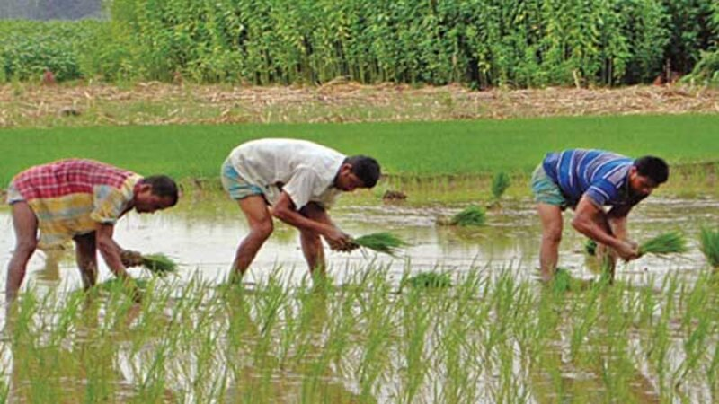
কৃষকরা ধানের চারা রোপন করছে

Slide 8
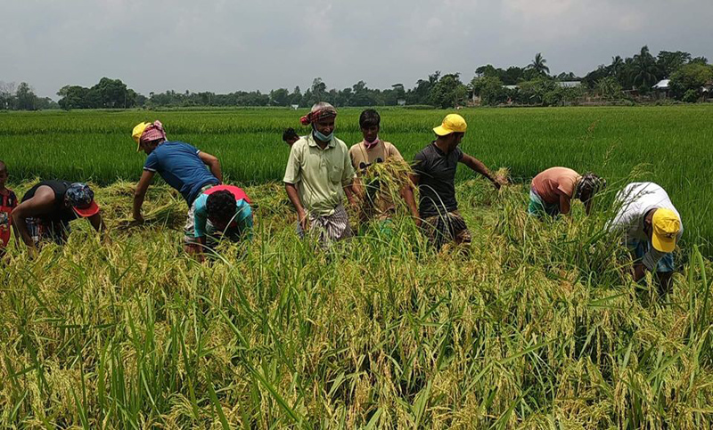
কৃষকরা ধান কাটছে

Slide 9
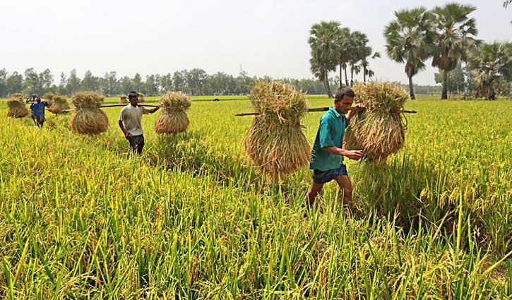
কৃষকরা ধান বাড়িতে নিয়ে আসছে

Slide 10
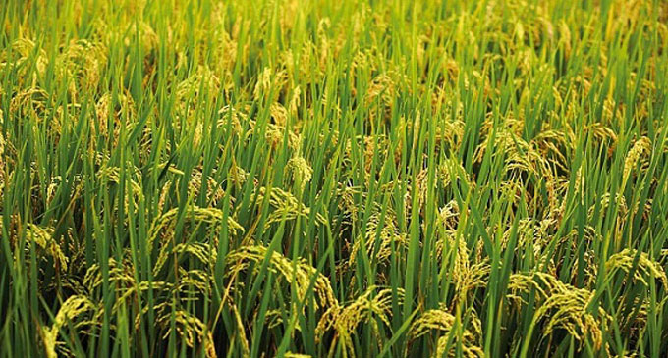
ধানখেত

Slide 11
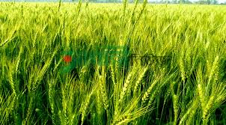
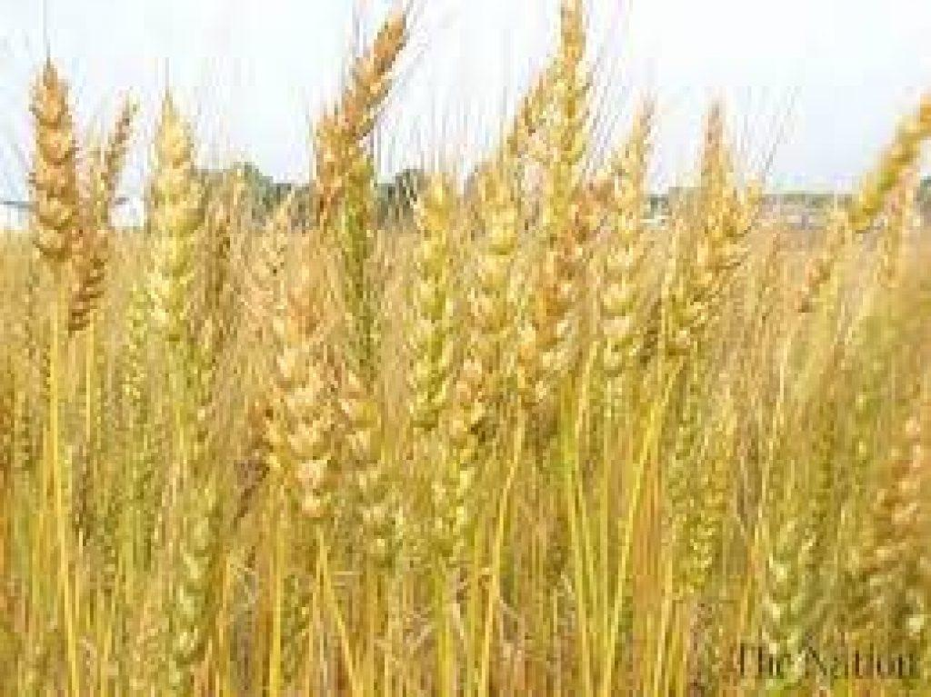
গমখেত

Slide 12
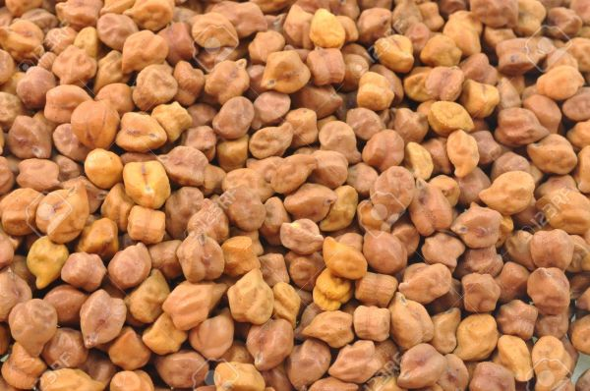
ছোলা

Slide 13
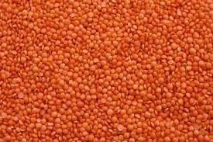
মসুর

Slide 14
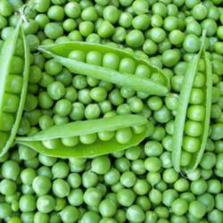
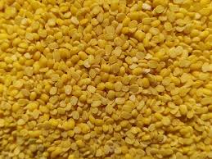
মটর
মুগ

Slide 15
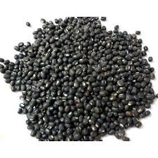
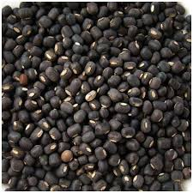
মাসকলাই

Slide 16
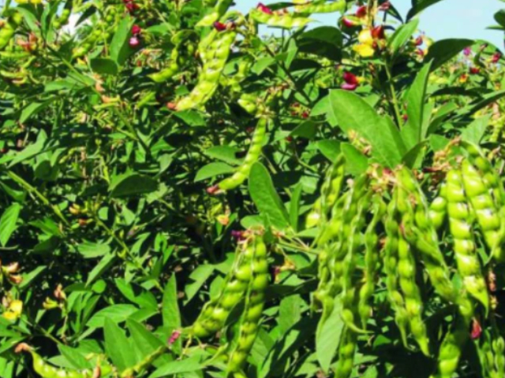
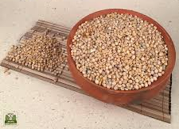
অড়হর ডালের গাছ
অড়হর ডাল

Slide 17
এসো পাঠ্য বইয়ের সাথে মিলিয়ে দেখি
অধ্যায় : ৪
পৃষ্ঠা নং ∑ ৩০

Slide 18
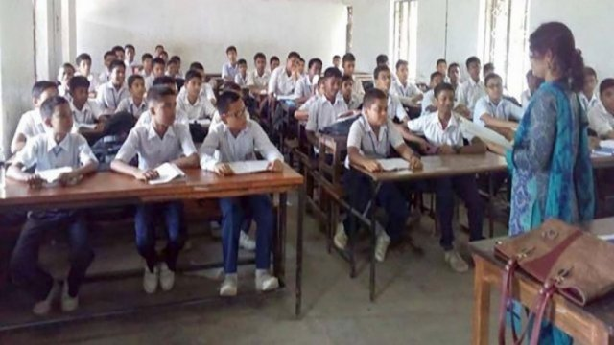
প্রিয় শিক্ষার্থীবৃন্দ তোমরা পাঠ্যাংশটুকু ২/৩ বার পড়।

Slide 19
অধ্যায় ৪
আমাদের অর্থনীতি : কৃষি ও শিল্প
1 চাল , গম ও ডাল
বাংলাদেশ একটি কৃষিপ্রধান দেশ। জনসংখ্যার শতকরা প্রায় ৮০ ভাগ মানুষ কৃষিকাজের
মাধ্যমে জীবিকা নির্বাহ করে । বর্তমানে দেশের চাহিদা পূরণ করেও বিদেশে কৃষিপণ্য
রপ্তানি করা হচ্ছে। চাষাবাদের জন্য এদেশের মাটি খুব উপযোগী কারণ বাংলাদেশ একটি
উর্বর ব-দ্বীপ অঞ্চল । মোট জাতীয় অর্থনীতির শতকরা প্রায় ২০ ভাগ আসে কৃষি থেকে ।
এই পাঠে আমরা তিনটি প্রধান খাদ্যশস্য সম্পর্কে জানব : ধান, গম এবং ডাল।

Slide 20
ধান
ভাত বাংলাদেশের মানুষের প্রধান খাদ্য।
তাই ধান আমাদের প্রধান ফসল।
বাংলাদেশের প্রায় সব অঞ্চলের
জলবায়ু ও ভূমি ধান চাষের
উপযোগী। বাংলাদেশে প্রধানত
আউশ, আমন ও বোরো এই তিন
ধরনের ধান চাষ হয়।
ধানখেত

Slide 21
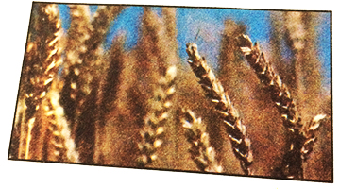
গম
বাংলাদেশের উত্তর ও পশ্চিম অঞ্চলে গম উৎপাদন বেশি
হয়। শীতকালে গমের চাষ করা হয়। বাংলাদেশে গমের
আটায় তৈরি বিভিন্ন খাবারের চাহিদা দিন দিন
বাড়ছে। ফলে গম চাষের প্রসার ঘটছে।
গমখেত

Slide 22
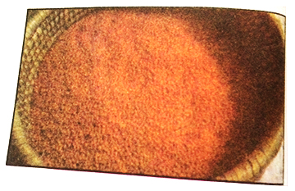
ডাল
ডাল বাংলাদেশের একটি গুরুত্বপূর্ণ কৃষিপণ্য। বিভিন্ন
ধরনের ডাল আছে যেমন ছোলা, মসুর, মটর, মুগ,
মাসকলাই। অড়হর ইত্যাদি। বাংলাদেশের উত্তর ও
পশ্চিম অঞ্চলে ডালের চাষ বেশি হয়। তবে দেশের চাহিদা
পূরণের জন্য বিদেশ থেকে ডাল আমদানি করতে হয়।
ডাল

Slide 23
দলীয় কাজ
বাংলাদেশকে কেন কৃষিভিত্তিক দেশ বলা হয় তিনটি বাক্যে লেখ।
কৃষিজাত দ্রব্য উৎপাদনে কৃষকের ভূমিকা চারটি বাক্যে লেখ।

Slide 24
মৌখিক মূল্যায়ন
বাংলাদেশের প্রধান প্রধান কৃষিজাত দ্রব্য কী কী?
বাংলাদেশে উৎপন্ন হয় এমন পাঁচ ধরনের ডালের নাম বল।
কোন শস্যটি আমাদের দেশে সবচেয়ে বেশি উৎপন্ন হয়?
কোন শস্যটি সবচেয়ে বেশি আমদানি করা হয়?
বাংলাদেশের কোন অঞ্চলে গম উৎপাদন বেশি হয়?

Slide 25
বাড়ির কাজ
সঠিক শব্দ দিয়ে শূন্যস্থান পূরণ করে খাতায় লিখে নিয়ে আসবে।
(ক) বর্তমানে দেশের চাহিদা পূরণ করেও বিদেশে —— রপ্তানি করা হচ্ছে।
(খ) ভাত বাংলাদেশের মানুষের —— প্রধান ।
(গ) বাংলাদেশে —— গমের চাষ করা হয়।
(ঘ) দেশের চাহিদা পূরণের জন্য বিদেশ থেকে —— আমদানি করতে হয়।
(ঙ) জনসংখ্যার শতকরা প্রায় —— মানুষ কৃষিকাজের মাধ্যমে জীবিকা নির্বাহ করে।

Slide 26
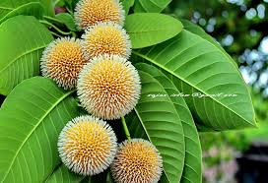
সবাইকে ধন্যবাদ

